Slide 1

ПРАКТИЧЕСКИЙ ВОРКШОП
Из «не с кем идти» в «идём вместе»
Для кого
Студент AlmaU, который хочет на мероприятие клуба, но идти одному неловко
Дияр · Абулхаир · Хамид
Almau Messenger · воркшоп
1 / 4
Notes:
ДИЯР. Здравствуйте! Мы команда Almau Messenger: Telegram-бот, который помогает студентам AlmaU найти компанию. Наш тизер адресован одному человеку: студенту, который хочет пойти в горный поход клуба Summit Seekers, но ему не с кем идти.

Slide 2
УТП: одна фраза
УТП
Превращаем «не с кем идти» в «идём вместе»: анонимно находим студенту AlmaU попутчика на мероприятие, прямо в Telegram
Кому
Студентам AlmaU, которым неловко идти одним
Польза
Попутчик на мероприятие: из «не с кем» в «идём вместе»
За счёт чего
Анонимно, в Telegram: имя и номер скрыты, пока сами не захотите
Almau Messenger · воркшоп
2 / 4
Notes:
АБУЛХАИР. Наше УТП: мы превращаем «не с кем идти» в «идём вместе». Кому: студентам AlmaU, которым неловко идти одним. Польза: попутчик на мероприятие. За счёт чего: анонимно, прямо в Telegram, имя и номер скрыты. От обычных анонимных чатов нас отличает связь с реальными мероприятиями: знакомство заканчивается встречей.

Slide 3
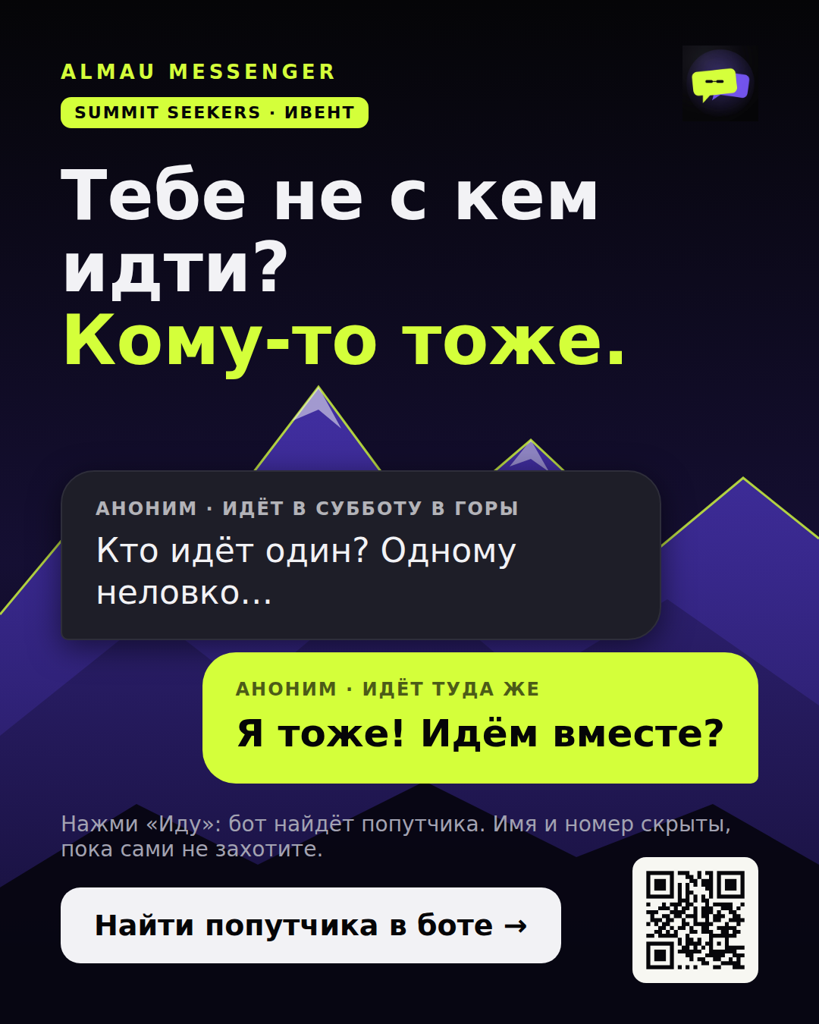
Тизер и где его показываем
Заголовок
Тебе не с кем идти? Кому-то тоже.
Польза
Нажми «Иду»: бот найдёт попутчика, анонимно
Визуал
Мини-диалог двух анонимов: «Я тоже!»
Призыв
Найти попутчика в боте →
Площадка: Instagram и рассылки Summit Seekers
Шаблон для всех ивентов Summit Seekers. Оттуда уже 10–15 человек
Almau Messenger · воркшоп
3 / 4
Notes:
ХАМИД. Тизер: заголовок «Тебе не с кем идти? Кому-то тоже.» Дальше мини-диалог двух анонимов: «Кто идёт один?» — «Я тоже! Идём вместе?». Призыв один: найти попутчика в боте. На картинке QR-код. Этот шаблон мы будем использовать для всех ивентов Summit Seekers: меняем только название и дату. Площадка — Instagram и рассылки Summit Seekers: именно оттуда к нам уже пришли 10–15 человек. Результат измеряем по ссылке с меткой.

Slide 4
Проверка и итог
1
Показать
Тизер студенту на 5 секунд
Итог
Адресат: студент AlmaU, которому неловко идти одному
УТП: из «не с кем» в «идём вместе»
Тизер: один призыв
Первый платящий клиент: Summit Seekers
2
Спросить
Кому? Какая польза? Чем отличается? Что дальше?
3
Изменить
Одну часть: заголовок, УТП, визуал или призыв
Результат проверки: [вписать после опроса 2–3 студентов]
Almau Messenger · воркшоп
4 / 4
Notes:
ДИЯР. Мы проверили тизер на [2–3] студентах: [что они поняли и что осталось непонятным]. По их ответам изменили [одну часть: заголовок, УТП, визуал или призыв]. Итог: у нас есть адресат, УТП в одну фразу, тизер с одним призывом и первый платящий клиент — Summit Seekers. Спасибо!

